Slide 1
डिजिटल नागरिकता
पाठ 14
क्या मैं एक ज़िम्मेदार डिजिटल क्रिएटर हूं?

Slide 2
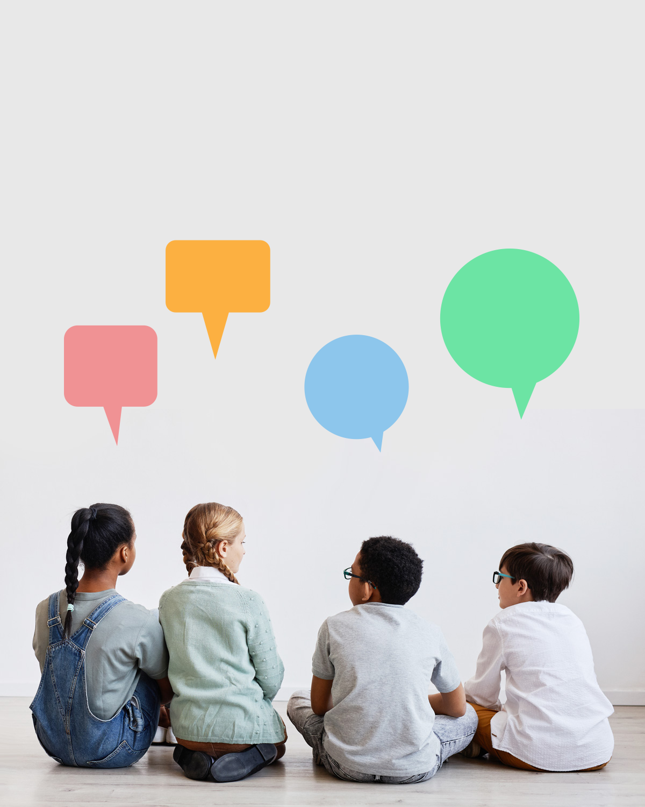
Level 1 | डिजिटल नागरिकता
गतिविधि: लघु समूह चर्चा
नैतिकता क्या हैं?
साहित्यिक चोरी से कौन से नैतिक मुद्दे जुड़े हैं, नकल या धोखा?
साहित्यिक चोरी या धोखाधड़ी किसे नुकसान पहुँचाती है?
धोखा देने के कुछ दुष्प्रभाव क्या हैं?
यदि कोई धोखा देते हुए नहीं पकड़ा जाता है, तब भी यह धोखा उन्हें कैसे हानि पहुँचा सकता है?
आपको कैसा लगेगा यदि कोई अन्य छात्र आपके कक्षा भाषण की नकल करता है और वह छात्र उसे आपके सामने उसे अपने काम के रूप में प्रस्तुत करता है? क्या आप उस छात्र पर भरोसा करेंगे भविष्य में?

Slide 3
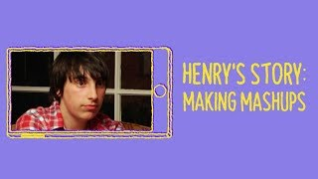
Level 1 | डिजिटल नागरिकता
हेनरी और उसकी दुविधा
Notes:
Henry's Story: Making Mashups - YouTube

Slide 4
Level 1 | डिजिटल नागरिकता
चर्चा करें
एक निर्माता के रूप में हेनरी के अधिकार क्या हैं?
अन्य लोगों के रचनात्मक कार्य का उपयोग करने के लिए हेनरी की क्या जिम्मेदारियाँ हैं?
हेनरी का कहना है कि चीज़ों या सामग्री को पायरेट करना चोरी है, फिर चाहे वो किसी भी तरीके से की जाये, इससे कोई फर्क नहीं पड़ता । पायरेटिंग के उदाहरण क्या हैं?
आपको इससे क्यों बचना चाहिए?
क्या ऐसे कोई उदाहरण हैं जहां आप कॉपीराइट की गई सामग्री का उपयोग कर सकते हैं? चलो पता करते हैं!

Slide 5
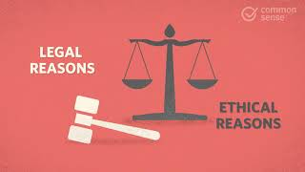
Level 1 | डिजिटल नागरिकता
रचनात्मकता, कॉपीराइट और उचित उपयोग
Notes:
https://www.commonsense.org/education/videos/creativity-copyright-and-fair-use

Slide 6
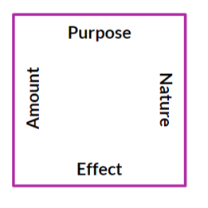
Level 1 | डिजिटल नागरिकता
एक्सप्लोर करें: फेयर एंड स्क्वायर?
उचित उपयोग के चार कारक
उचित उपयोग निर्धारित करने के लिए
अपने आप से पूछें: क्या यह सही है… ..
और उचित भी ?
उद्देश्य
मात्रा
प्रकृति
प्रभाव

Slide 7
आइए वर्कशीट को एक साथ भरें!
ईमानदार
दिशा: भाग 1
सही अक्षर लिखकर शब्दावली शब्द का सही परिभाषा से मिलान करें
शब्दावली शब्द:
कॉपीराइट
पब्लिक डोमेन
उचित उपयोग
परिभाषाएं:
कानूनी सुरक्षा जो क्रिएटर्स को उनके द्वारा बनाई गई चीज़ों पर प्राप्त होती है
अनुमति के बिना कॉपीराइट किए गए कार्य का उपयोग करने की क्षमता, लेकिन केवल कुछ निश्चित तरीकों और विशिष्ट स्थितियों में
रचनात्मक कार्य जो कॉपीराइट नहीं है और बिना अनुमति के उपयोग के लिए स्वतंत्र है
दिशा: भाग 2
उचित उपयोग के चार कारकों के लिए रिक्त स्थानों को भरें ,जैस जैसे आपके शिक्षक उन्हें जोर से पढ़ते हैं
नए काम का _________ है ________________ या मूल काम _______________ है जो कुछ बहुत अलग है
मूल कार्य का __________ तथ्य पर आधारित है (रचनात्मक या काल्पनिक के बजाय)।
नए कार्य के _____________ में निर्माता या मूल कार्य के मूल्य पर कोई ______________ प्रभाव शामिल नहीं है
उपयोग किया गया ____________ मूल कार्य का केवल एक छोटा ______________ है या इसमें कार्य का ___________ शामिल नहीं है।

Slide 8
Level 1 | डिजिटल नागरिकता
क्या आपको पता है?
क्या मेरे टिक टोक रीलों में गाने का उपयोग करना कानूनी है?
हां, आपके टिक टोक रील्स में गाने का उपयोग करना पूरी तरह से ठीक और कानूनी है, जब तक कि वे ऐप से लिए गए हैं और कहीं और से नहीं। जैसा कि हमने उल्लेख किया है, ऐसा इसलिए है क्योंकि Instagram के पास प्लेटफ़ॉर्म पर अपने संगीत का उपयोग करने के लिए लेबल और कलाकारों के साथ कॉपीराइट लाइसेंस अनुबंध या IP लाइसेंसिंग अनुबंध है।
इसका मतलब सिर्फ इतना है कि कलाकार रॉयल्टी के बदले में इंस्टाग्राम को अपने आईपी का उपयोग करने की अनुमति देता है, लेकिन यह उस समझौते में निर्धारित शर्तों के अधीन है। इस तरह के समझौते में निम्नलिखित में से कुछ चीजें शामिल हो सकती हैं:
किन देशों में कौन से गानों की पहुंच होगी या नहीं होगी?
इस संगीत को कब तक लाइसेंस दिया जाएगा?
क्या इसे रद्द किया जा सकता है?
रॉयल्टी का भुगतान कैसे होगा>
क्या इस संगीत को उप-लाइसेंस दिया जा सकता है?
सोशल मीडिया पर आप जो वीडियो देखते हैं उनमें कॉपीराइट सामग्री (विशेषकर गाने) का इस्तेमाल हो सकता है।

Slide 9
Level 1 | डिजिटल नागरिकता
उचित उपयोग: हाँ या नहीं?
अनुष्का अपनी आगामी बेक सेल का विज्ञापन करना चाहती है. वह ऑनलाइन चॉकलेट कपकेक की एक तस्वीर ढूंढती है और उसे अपने फ्लायर में जोड़ती है।
उचित उपयोग:वाह या अस्वीकार?
अंकित व कुलदीपभारतीय स्वतंत्रता दिवस के बारे में एक क्लास वीडियो बना रहे हैं। ऑनलाइन, वे "जन गण मन " का एक नमूना पाते हैं और इस ऑडियो को अपनी संगीत वीडियो के बैकग्राउंड में इस्तेमाल करते हैं ।
उचित उपयोग:वाह या अस्वीकार?

Slide 10
Level 1 | डिजिटल नागरिकता
उचित उपयोग: हाँ या नहीं?
जीना अपने बैडमिंटन कोचिंग क्लासेस के लिए एक वेबसाइट बना रही है। वह पीवी सिंधु की एक तस्वीर शामिल करती है और फोटो के आगे एक उद्धरण जोड़ने का फैसला करती है, "जीना एक महान कोच है" यह जताने के लिए की पीवी सिंधु ने ही यह कहा है ।
उचित उपयोग:वाह या अस्वीकार?
जिया अपने लिखे एक गाने की रिकॉर्डिंग कर रही हैं। रेडियो पर एक प्रसिद्ध गीत है जिसमें गायक, डीजे स्मैश चिल्लाता है, "बह बाय!"। क्लिप केवल 3 सेकंड लंबी है लेकिन, हर कोई जानता है कि यह डीजे स्मैश है। जिया ने डीजे स्मैश के सैंपल क्लिप के साथ अपने गाने को खत्म करने का फैसला किया।
उचित उपयोग:वाह या अस्वीकार?

Slide 11
Level 1 | डिजिटल नागरिकता
एक्टिविटी : अपने स्रोतों का उचित रूप से हवाला देना
मुझे कब उद्धृत करना चाहिए?
यदि आपने स्वयं सामग्री नहीं लिखी है, तो आपको अपना स्रोत उद्धृत करने की आवश्यकता है.
यदि जानकारी को सामान्य ज्ञान माना जा सकता है, तो आपको इसे उद्धृत करने की आवश्यकता नहीं है।
सामग्री में शामिल हो सकते हैं:
प्रत्यक्ष उद्धरण, वाक्यांश, विशिष्ट शब्द।
विचार या आइडियाज ।
ऑडियो या विजुअल सामग्री जैसे रिकॉर्डिंग, फोटो, वीडियो, स्क्रीनशॉट आदि।
सामान्य ज्ञान के उदाहरण:
पृथ्वी हमारे सौर मंडल में सूर्य से तीसरा ग्रह है।
सप्ताह में सात दिन होते हैं।
भारतीय स्वतंत्रता दिवस 15-अगस्त है।
https://guides.lib.uw.edu/research/citations/citationwhen

Slide 12
अब इसे स्वयं आजमाएं!
Level 1 | डिजिटल नागरिकता
इसे सही उद्धृत करें!
वेबसाइट लेख के लिए इंटरनेट पर खोज करें और जलवायु परिवर्तन पर एक पुस्तक देखें।
प्रत्येक का विवरण सही उद्धरण प्रारूप में लिखें।
वेबसाइट का हवाला कैसे दें:
लेखक का अंतिम नाम, पहला नाम। "लेख या व्यक्तिगत पृष्ठ का शीर्षक।" वेबसाइट का शीर्षक, प्रकाशक का नाम, दिन माह वर्ष प्रारूप में प्रकाशन की तिथि, यूआरएल।
उदाहरण:
मैकनेरी, डेव। "कीनू रीव्स, एलेक्स विंटर 'बिल एंड टेड फेस द म्यूजिक' के लिए वापसी कर रहे हैं।" वैराइटी, पेंसके मीडिया कॉर्पोरेशन, 8 मई 2018, वैरायटी.कॉम/2018/फिल्म/न्यूज/बिल-एंड-टेड-3-कीनू-रीव्स- एलेक्स-विंटर-1202802946/ यदि किसी लेखक का नाम सूचीबद्ध नहीं है तो किसी वेबसाइट का हवाला कैसे दें:
"वेब पेज का शीर्षक।" वेबसाइट का शीर्षक, प्रकाशक, दिन माह वर्ष प्रारूप में प्रकाशित तिथि, URL।
उदाहरण:"एक स्वास्थ्य और रोग: टिक-बॉर्न।" राष्ट्रीय उद्यान सेवा, अमेरिकी आंतरिक विभाग,
www.nps.gov/articles/one-health-disease-ticks-borne.htm. https://www.easybib.com/guides/citation-guides/mla-format/how-to-cite-a-website-mla/#:~:text=Author's%20Last%20name%2C%20First%20name, दिन%20माह%20वर्ष%20प्रारूप%2C%20URL.
किसी पुस्तक का हवाला कैसे दें:
लेखक का अंतिम नाम, पहला नाम। किताब का शीर्षक। प्रकाशक, प्रकाशन तिथि।
उदाहरण:ग्लीक, जेम्स। अराजकता: एक नया विज्ञान बनाना। पेंगुइन, 1987।

